Slide 1

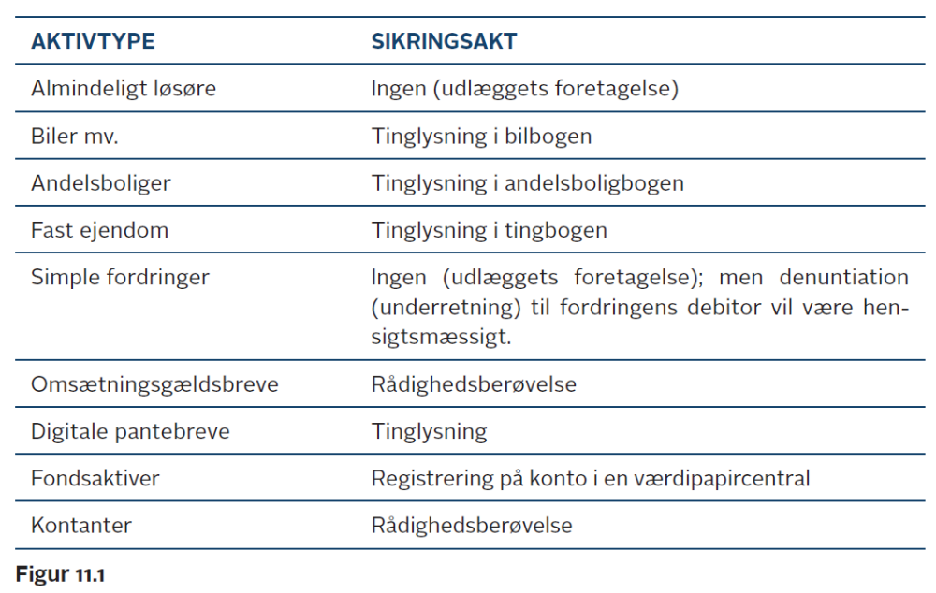
©Erhvervsjura – For de finansielle uddannelser
Lars Bo Langsted, Bjarke Tinten, Kennet Fischer Föh, Lotte Dupont-Mersing,
Mille Camilla Alberg Skammelsen & Anne Mette Bryde Nibe
Hans Reitzels Forlag, 2017

Slide 2
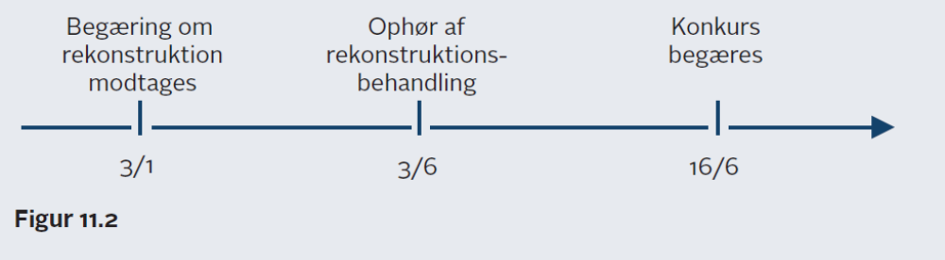
©Erhvervsjura – For de finansielle uddannelser
Lars Bo Langsted, Bjarke Tinten, Kennet Fischer Föh, Lotte Dupont-Mersing,
Mille Camilla Alberg Skammelsen & Anne Mette Bryde Nibe
Hans Reitzels Forlag, 2017

Slide 3
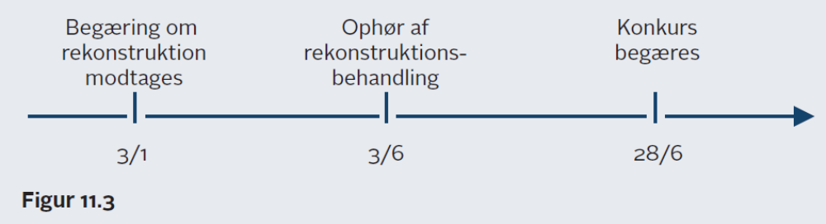
©Erhvervsjura – For de finansielle uddannelser
Lars Bo Langsted, Bjarke Tinten, Kennet Fischer Föh, Lotte Dupont-Mersing,
Mille Camilla Alberg Skammelsen & Anne Mette Bryde Nibe
Hans Reitzels Forlag, 2017

Slide 4
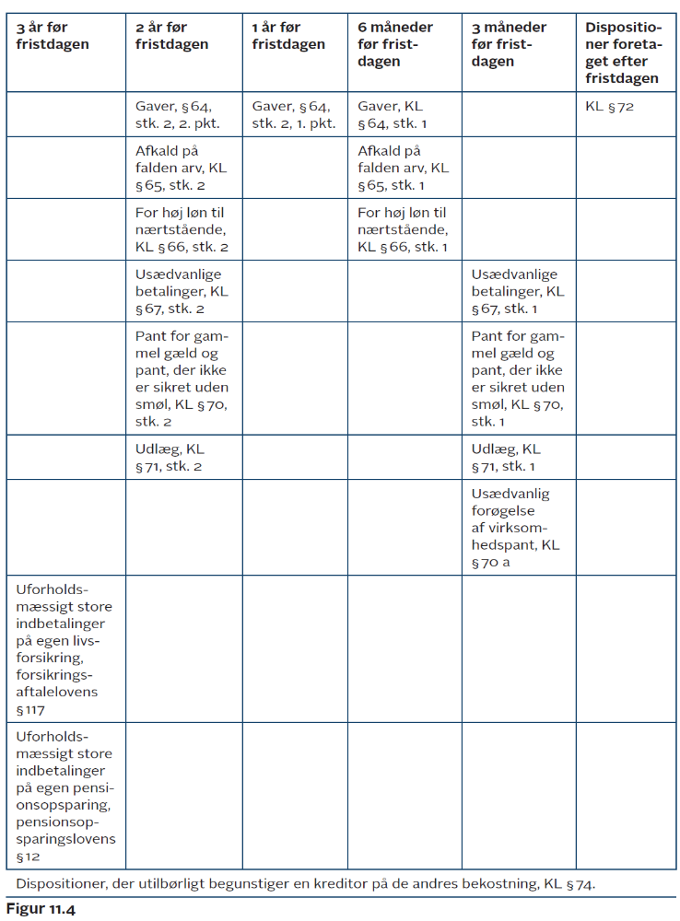
©Erhvervsjura – For de finansielle uddannelser
Lars Bo Langsted, Bjarke Tinten, Kennet Fischer Föh, Lotte Dupont-Mersing,
Mille Camilla Alberg Skammelsen & Anne Mette Bryde Nibe
Hans Reitzels Forlag, 2017

